Slide 1

摩尔庄园

Slide 2
01
项目简介
02
设计模式汇总
03
设计模式分析
目 录
04
人员分工

Slide 3
项目简介

Slide 4

1.1 摩尔庄园地图

Slide 5
1.2 项目简介
项目以已有的同名社区养成类游戏为原型，现实生活场景做支撑，虚构了一个虚拟世界。
在原有摩尔庄园游戏的基础上进行精简，保留了4个核心板块:
游乐园：可以选择做菜、赛车和井字棋三个小游戏。
农场：天气会影响农作物的不同生长状态，可以去农田种植收作物，除虫除草和施肥。仓库中储存了种子和肥料，有需要时可以通过仓库与商店进行买卖交易。
商场：提供了服装店和食品店，可以购买或租赁各种衣物装扮，以及购买香甜可口的食物。
聊天室：可以和其它摩尔一起畅所欲言。
进入摩尔庄园需要创建角色，完成摩尔角色创建后将进入到主菜单界面，正式开始游戏。公告和背包用于查看信息和物品。
本项目在还原原有游戏的基础上，力求生动展现设计模式应用的场景。

Slide 6
设计模式汇总

Slide 7
2.1 23种经典设计模式——创建型模式
创建型模式：通常和对象的创建有关，涉及到对象实例化的方式。
设计模式 | 分区 | 应用场景
工厂模式 | 农场 | 种子、作物和肥料的创建
抽象工厂模式 | 农场，商场 | 服装工厂，种子工厂，食品工厂
建造者模式 | 农场 | 播种、浇水、施肥
原型模式 | 游乐园 | 菜肴克隆
单例模式 | 框架 | 整个摩尔庄园

Slide 8
2.2 23种经典设计模式——结构型模式
结构型模式：描述的是如何组合类和对象以获得更大的结构。
设计模式 | 分区 | 应用场景
代理模式 | 农场 | 通过仓库和商店买卖
装饰者模式 | 商场 | 选择购买加了不同小料的汉堡
适配器模式 | 农场 | 通过天气调配种植
桥接模式 | 商场 | 不同款式、颜色的衣服
组合模式 | 框架 | 菜单
外观模式 | 游乐园 | 不同种的小游戏
享元模式 | 游乐园 | 黑棋白棋

Slide 9
2.3 23种经典设计模式——行为型模式
行为型模式：用来对类或对象怎样交互和怎样分配职责进行描述。
设计模式 | 分区 | 应用场景
模板模式 | 游乐园 | 有相似过程的赛车比赛
命令模式 | 农场 | 对种子、肥料的买卖
职责链模式 | 农场 | 缺少种子时从商店进货
策略模式 | 商场 | 折扣
中介者模式 | 聊天室 | 多用户聊天
观察者模式 | 农场 | 天气改变农田的状态
备忘录模式 | 游乐园 | 游戏记录
访问者模式 | 商场 | 购物车
状态模式 | 农场 | 农田状态及对应操作
解释器模式 | 框架 | 购买游乐园门票
迭代器 | 农场 | 迭代查看农田的状态

Slide 10
2.4 新增6种设计模式
设计模式 | 分区 | 应用场景
黑板模式 | 框架 | 公告
延迟初始化模式 | 框架 | 选择模块后加载
MVC模式 | 框架 | 背包
过滤器模式 | 商场 | 按照价格筛选服装
互斥模式 | 聊天室 | 聊天室加锁
多例模式 | 聊天室 | 创建NPC

Slide 11
设计模式分析

Slide 12
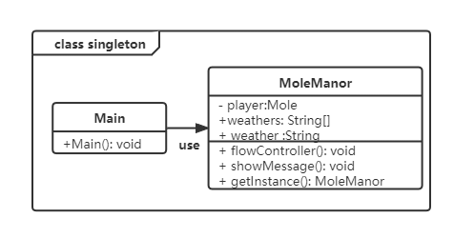
3.1 框架——单例模式
摩尔庄园是一个独一无二的实例。

Slide 13
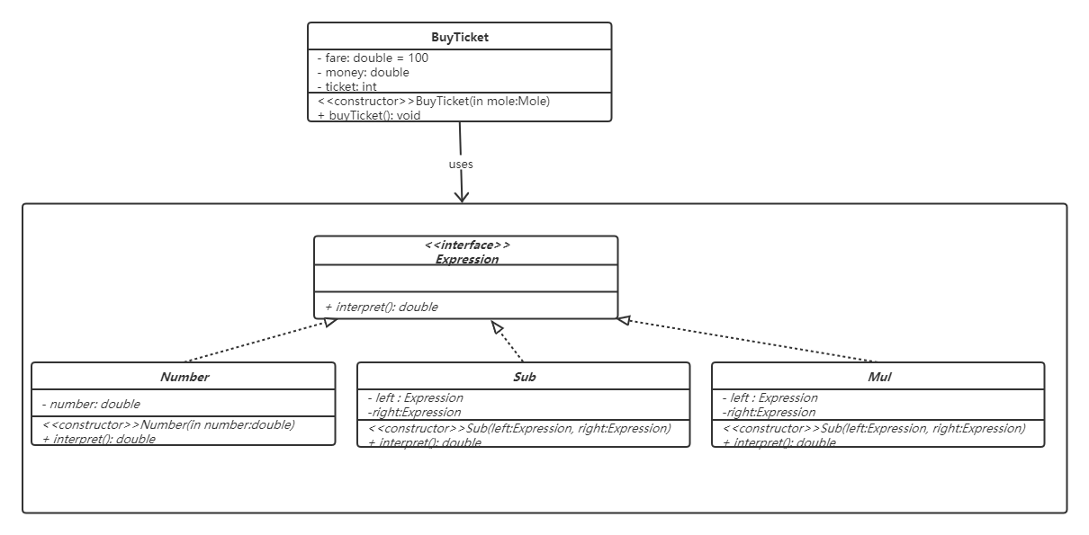
3.1 框架——解释器模式
构建一个解释器，解释这些句子来解决问题。把购买门票的数量Number、扣除账户金额的减法Sub、门票数量与门票单价之间的乘法Mul表述为简单语言中的句子，构建解释器。

Slide 14
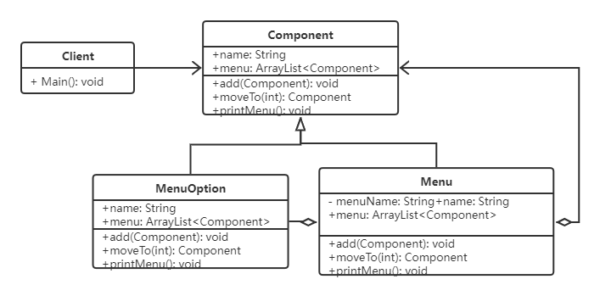
3.1 框架——组合模式
MenuOption表示叶结点对象，没有子节点，Menu表示非叶结点，类似于文件夹，共同继承Component类组合对象。

Slide 15
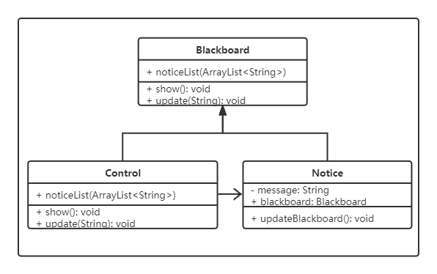
3.1 框架——黑板模式
黑板类（BlackBoard）可以展示和添加公告，控制类（Control）控制公告源类（Notice），控制公告源的加入和公告的添加。公告源类用于提供新的公告。

Slide 16
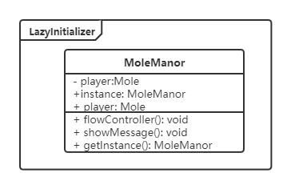
3.1 框架——延迟初始化模式
在用户选择了需要进入的模块后，程序才会创建对应的实例，降低内存开销。

Slide 17
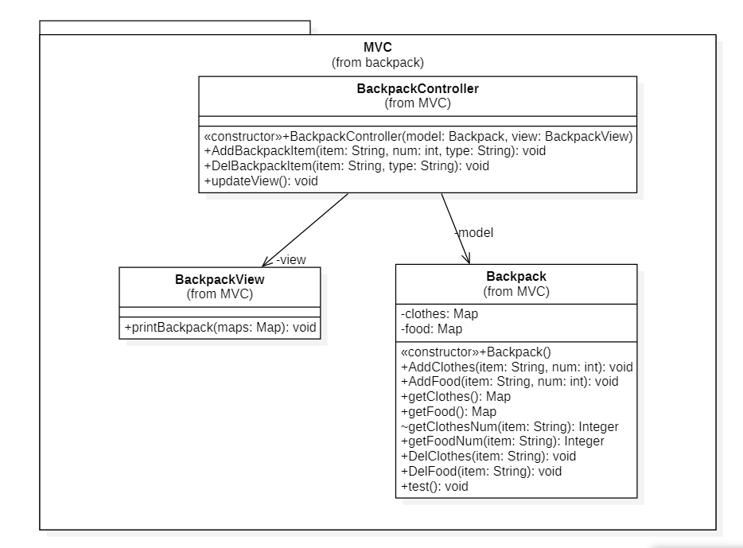
3.1 框架——MVC模式
Model-View-Controller三个功能独立的部分。创建一个作为模型的 Backpack 对象，BackpackView 是把背包详细信息输出到控制台的视图类，BackpackController 是负责存储数据到 Backpack 对象中的控制器类，并相应地更新视图 BackpackView。

Slide 18
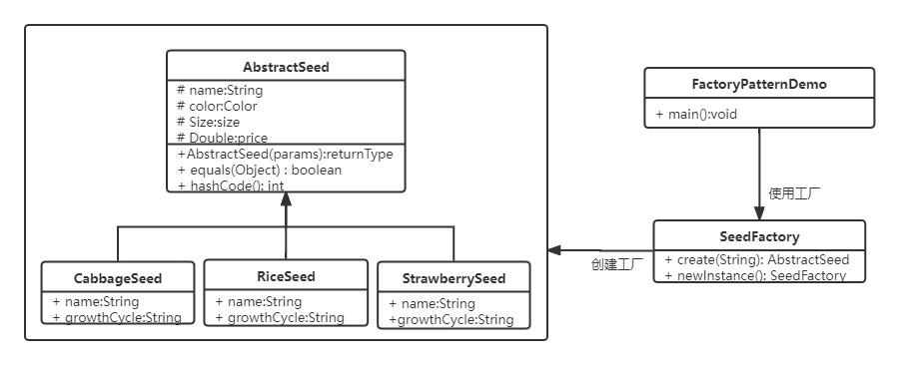
3.2 农场——工厂模式
当农场需要种子Seed、肥料Fertilizer等产品时，无需关心它们是如何生产出来的，只需要直接去工厂（SeedFactory、FertilizerFactory）提货即可。

Slide 19
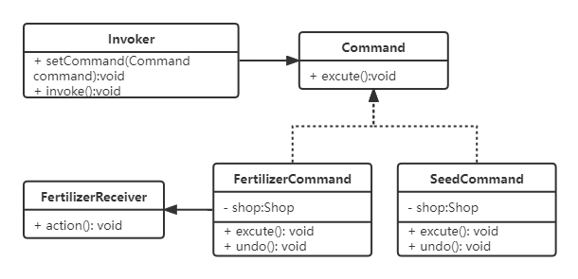
3.2 农场——命令模式
调用者Invoker调用具体命令的excute方法就可以让对应命令的接收者执行相应动作。

Slide 20
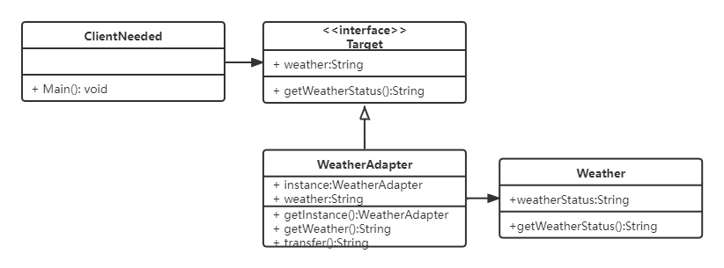
3.2 农场——适配器模式
Target类是农场模块所期待的接口，Weather类是基础框架端提供的类，农场模块不能直接使用。通过在内部包装一个WeatherAdapter对象，把源接口转换成目标接口，从而农场模块可以使用框架端提供的天气。

Slide 21
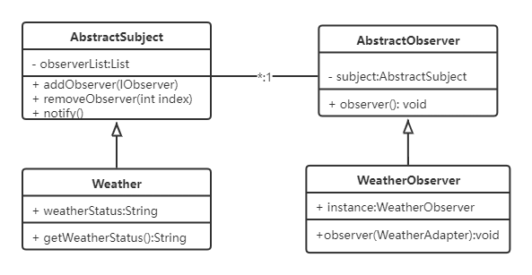
3.2 农场——观察者模式
每个观察者将会注册到目标的List链表里，调用notify()方法后将会依次调用每个观察它的Observer的observer方法，通知观察者自己发生的变化。项目中当天气状态发生变化时例如变为下雨，将通知每一个农田块，改变其干湿状态。

Slide 22
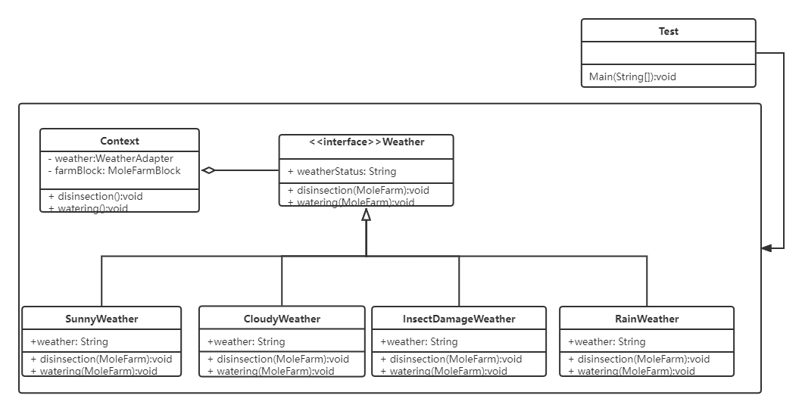
3.2 农场——状态模式
当天气状态发生变化时例如变为下雨，将通知每一个农田块，改变其干湿状态。在不同的天气状态下，农田块会具有不同的状态，在雨天农田块将不能被浇水，在虫灾天农田块可以被除虫。从而实现了不同状态下具有不同的行为。

Slide 23
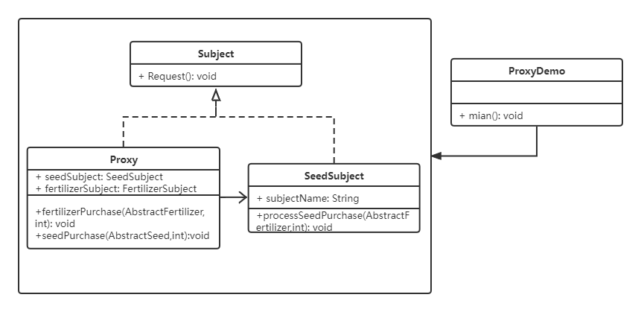
3.2 农场——代理模式
摩尔在农场需要购买种子和肥料时，不是直接去执行操作，而是由仓库代理，由仓库去完成对应的操作，例如种子购买和肥料购买。

Slide 24
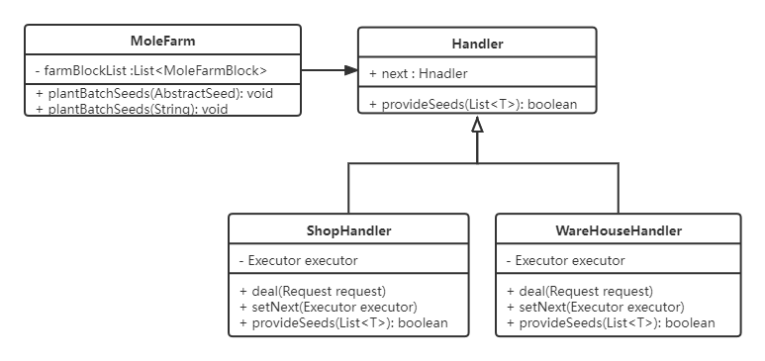
3.2 农场——责任链模式
摩尔发出种植作物种子的请求后，仓库检查对应的种子数量是否充足，是则该请求在此处被处理完毕，否则将会发出购买种子的请求，传递给商店进行处理。商店会检查摩尔豆是否充足，是则完成购买，否则该请求在整个责任链上都无法完成，返回false。

Slide 25
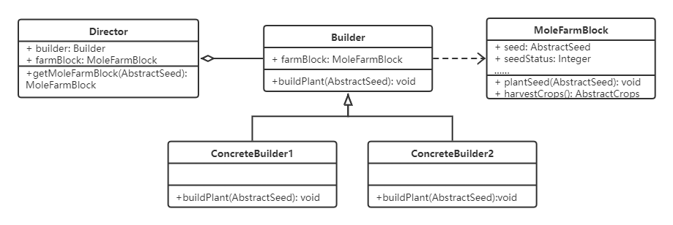
3.2 农场——建造者模式
在农场中提供了一键种植、一键收获的方法。Director是指挥者，Builder是抽象的接口。两个具体的建造者ConcreteBuilder1和ConcreteBuilder2负责两种不同的建造方式，在MoleFarmBlock中完成对种子的种植。

Slide 26
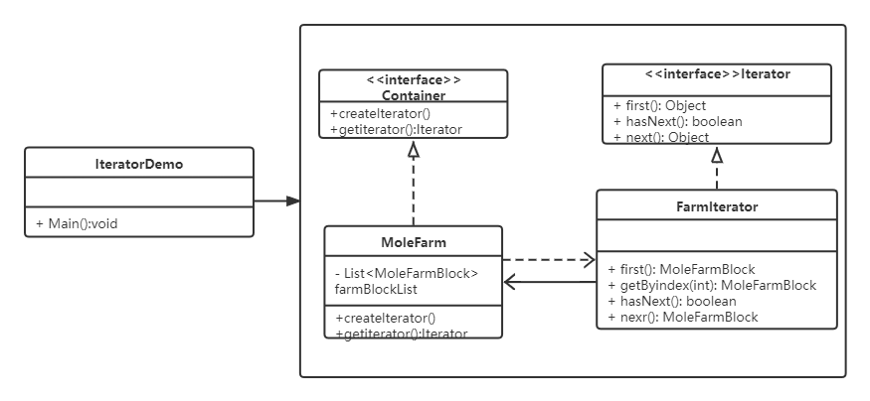
3.2 农场——迭代器模式
创建一个Iterator接口和一个返回迭代器的Container接口。MoleFarm实现了Container接口，FarmIterator实现了Iterator接口，用户遍历农田状态信息的时候便可以通过使用迭代器来屏蔽底层信息。

Slide 27
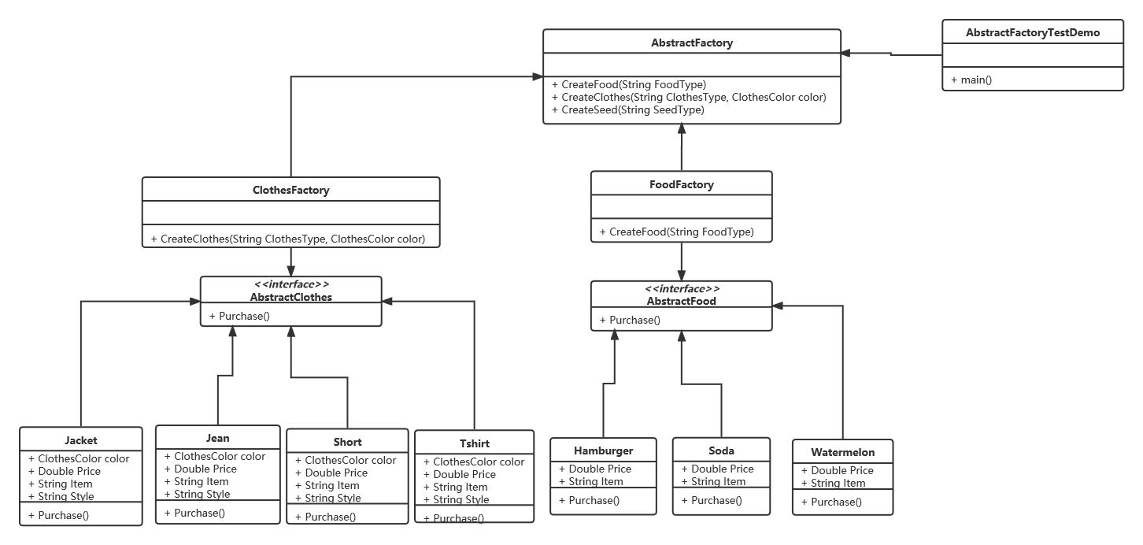
3.3 商店——抽象工厂模式
服装厂、食品厂这两个不同的具体工厂继承自抽象工厂，服装食品则是具体工厂产生的抽象产品。

Slide 28
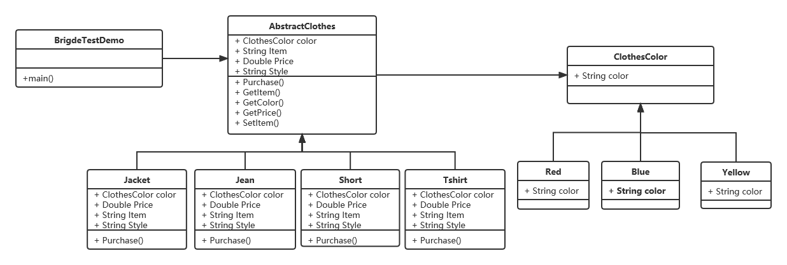
3.3 商店——桥接模式
使用桥接模式将颜色独立出来成为一个类，在服装类种加入对颜色的引用，大大减少需要创造的类的个数。

Slide 29
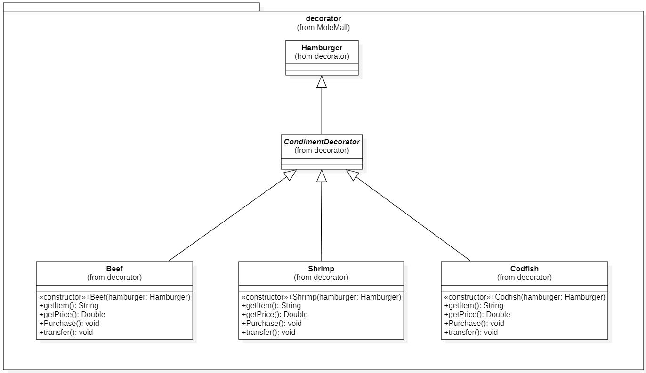
3.3 商场——装饰器模式
抽象类CondimentDecrator继承实体类Hamburger，同时派生出3种口味Beef、Shrimp、Codfish，通过重写类内函数，实现不同口味汉堡的价格不同、名称不同等。

Slide 30
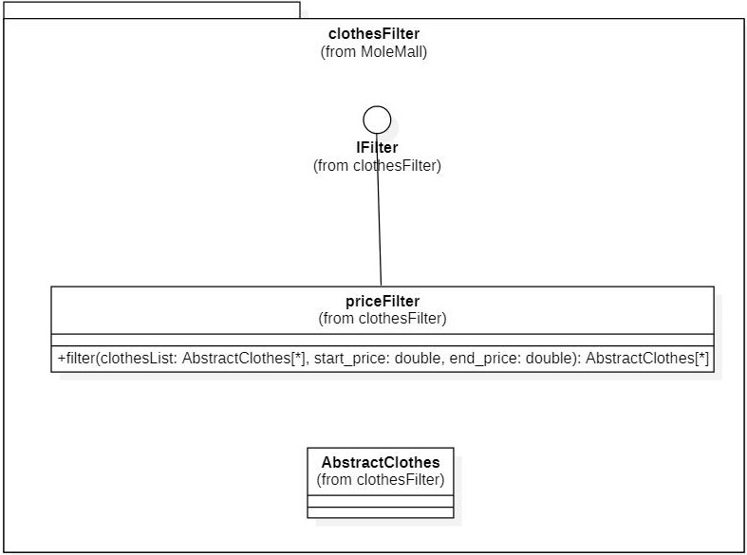
3.3 商场——过滤器模式
IFilter是过滤器的接口，priceFilter是价格过滤器，对服装列表按照价格区间进行过滤。

Slide 31
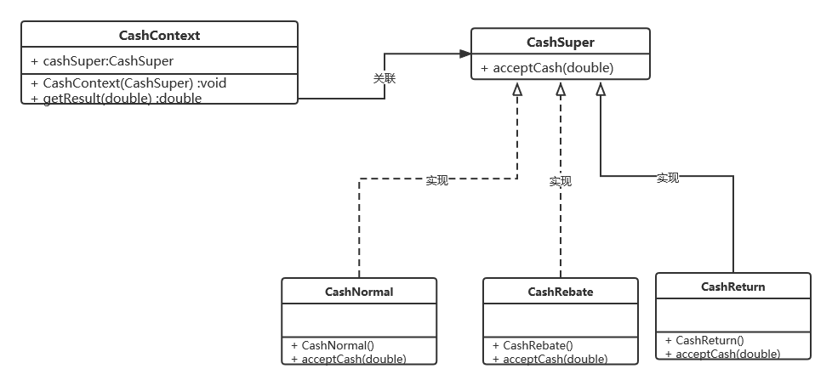
3.3 商场——策略模式
当摩尔在商场服装店进行购买结算时会有不同优惠活动，使用策略过滤器模式可以避免if else的嵌套。其中CashContext是来获取bean，CashNormal、CashRebate、CashReturn策略的具体实现。

Slide 32
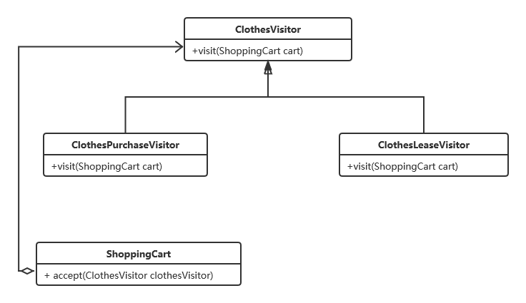
3.3 商场——访问者模式
购物车接受购买、租赁这两种操作作为访问者参数，而访问者反过来对购物车执行两种操作。其中，ClothesPurchaseVisitor和ClotherLeaseVisitor实现接口ClothesVisitor的方法，两个Visitor类中具体实现visit操作——输出购买小票或租赁票据，购物车类接受访问。

Slide 33
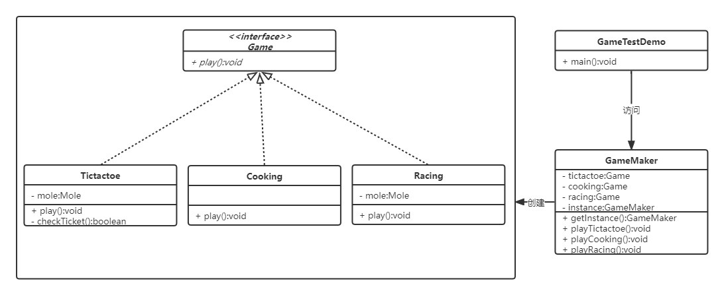
3.4 游乐园——外观模式
抽象出Tictactoe类，Cooking类和Racing类，这三个类实现了Game的接口，GameMaker 类使用实体类来代表用户对这些类的调用，GameTestDemo 类使用 GameMaker 类来显示结果。

Slide 34
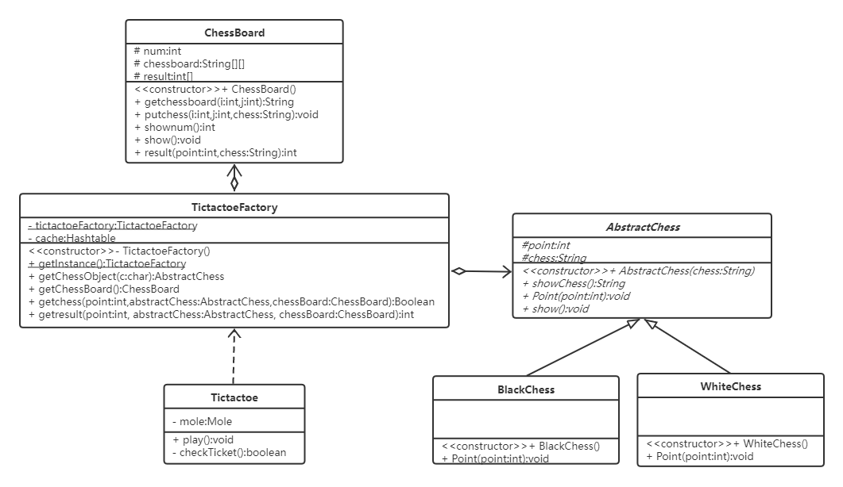
3.4 游乐园——享元模式
棋子工厂TictactoeFactory是用来获得棋子对象实例的，如果缓存中存在棋子对象实例，则从缓存中读取获得，否则生成一个新对象存入缓存后返回。AbstractChess是抽象棋子，黑白棋子均继承自抽象棋子。

Slide 35
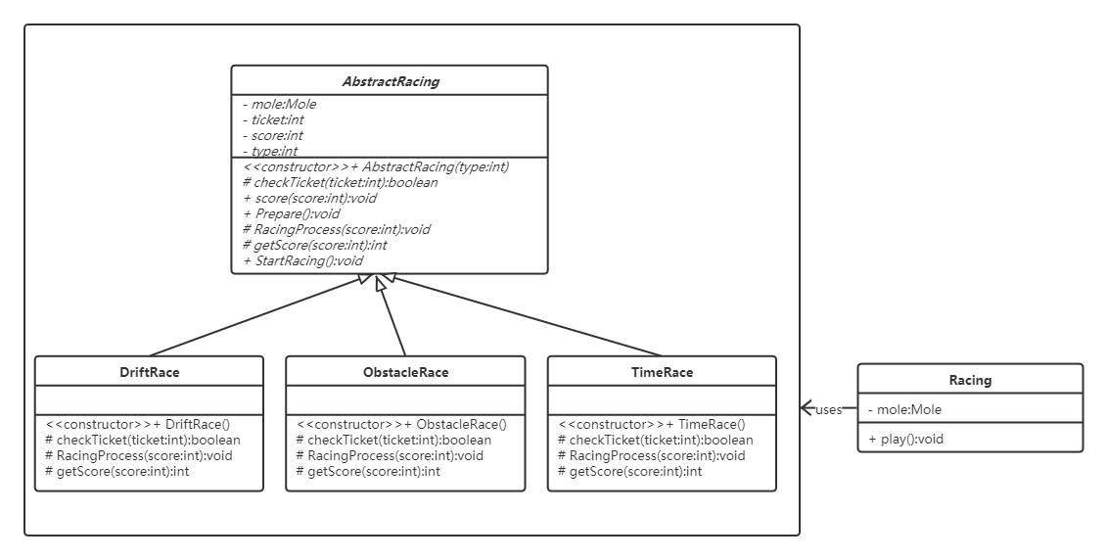
3.4 游乐园——模板模式
三种赛车比赛均包含检票、进行比赛、计算得分的过程，故而可以定义一个抽象类AbstractRacing，定义检票、进行比赛、计算得分这三个方法的模板，对赛车小游戏使用模板模式。

Slide 36
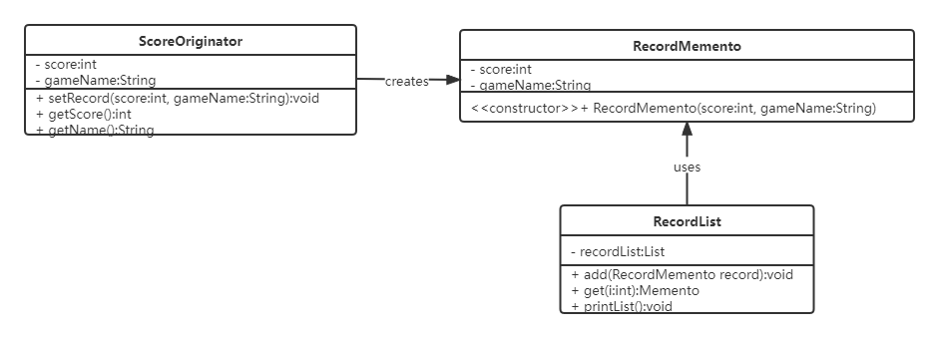
3.4 游乐园——备忘录模式
RecordMemento包含了要被恢复的对象的状态，ScoreOriginator 创建并在RecordMemento对象中存储状态，RecordList 对象负责从RecordMemento 中恢复对象的状态。

Slide 37
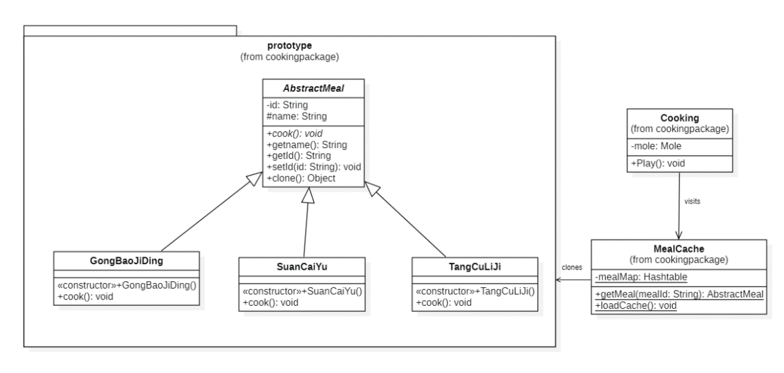
3.4 游乐园——原型模式
创建一个实现 Cloneable 接口的抽象类AbstractMeal，创建扩展抽象类的实体类GongBaoJiDing、SuanCaiYu、TangCuLiJi，创建一个类MealCache，从数据库获取实类，并把它们存储在一个 Hashtable 中，Cooking 使MealCache 类来获取存储在 Hashtable 中的形状的克隆。

Slide 38
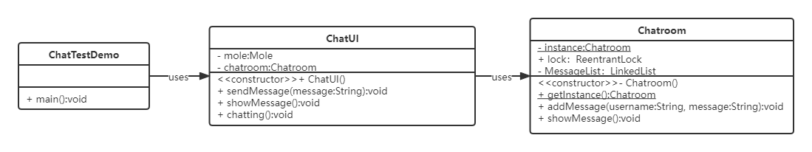
3.5 聊天室——中介者模式
创建两个类 ChatRoom 和 ChatUI。ChatUI 相关的对象，比如客户端以及另外创建的机器人类，使用 ChatRoom 方法来分享他们的消息。ChatTestDemo类中定义了一个客户端myChatUI以及两只机器人，进而演示它们通过聊天室进行交流。

Slide 39
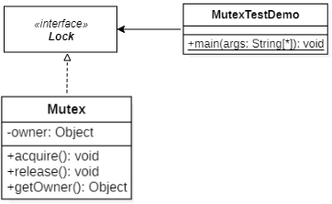
3.5 聊天室——互斥模式
锁（Lock）是一个接口，具有释放和获取操作。互斥锁（Mutex）是一个具体实现，其作用是为聊天室提供一个互斥锁，使得只有一个NPC能进入聊天室添加消息，避免多个NPC冲突。使用互斥设计模式来严格控制对聊天室的访问。

Slide 40
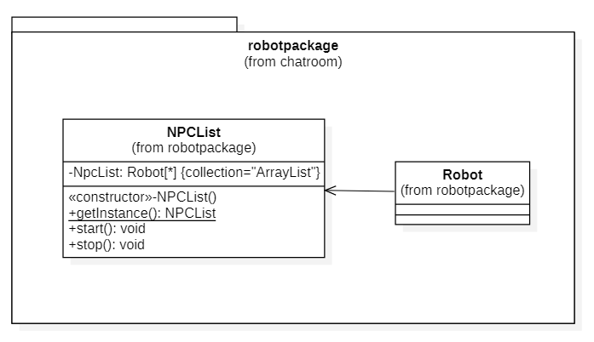
3.5 聊天室——多例模式
使用枚举类型来实现多例模式。在NPCList枚举类型中共有三个枚举值，分别对应聊天室中的三个NPC。在调用静态方法Robot.getInstance(String robotName)时传入的字符串参数会决定返回的NPC单例。如果对应的NPC不存在，则会抛出异常。

Slide 41
人员分工

Slide 42
4 人员分工
人员 | 分工 | 贡献度
1952455 刘思远 | 框架搭建，代码整合 | 100%
1951120 罗检 | 游乐园代码与文档 | 100%
1951121 宁之恒 | 农场代码与文档 | 100%
1951574 吴渭 | 农场代码与文档 | 100%
1952107 王子轩 | 游乐园、背包代码 | 100%
1952221 杨一迪 | 商店代码与文档 | 100%
1952377 蒋汶霖 | 农场代码与文档 | 100%
1952540 万惟佳 | 商店代码与文档 | 100%
1952635 凌亚楠 | 商店代码与文档 | 100%
1952910 裴元昊 | 游乐园、聊天室代码 | 100%

Slide 43
欢迎老师批评指正
THANK YOU FOR WATCHING

